Slide 1


SKA专项“SKA脉冲星搜寻预研”
Prototyping coherent de-dispersion pulsar search system in SKA mid band
面向SKA-mid 频段脉冲星相干消色散
搜寻原型机研究
孔祥聪, 郑小盈, 朱炜玮, 祝永新*
*zhuyongxin@sari.ac.cn
SKA Pulsar Science Symposium (SPSS) 2023
Notes:
各位领导、老师、同学大家好，我汇报的题目是面向 SKA-mid 频段脉冲星相干消色散搜寻的研究进展

Slide 2
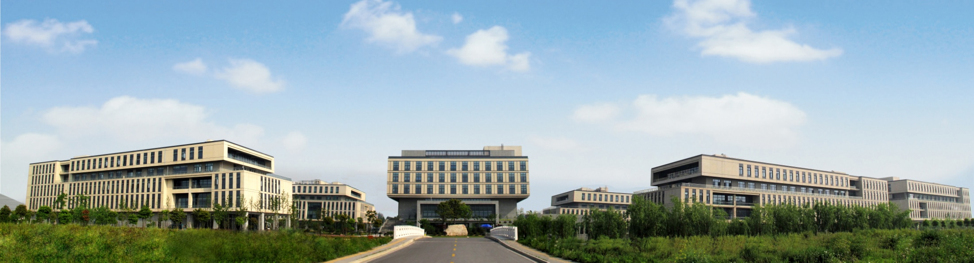
目 录
1
研究背景
2
超低丢包率数据接收
CONTENTS
目录
3
基于混合内存的缓存
4
相干消色散并行加速
5
总结建议
Notes:
这次报告的内容是面向大数据流接入和消色散过程的瓶颈分析和性能优化，因此我将从以下5方面进行报告。

Slide 3
01
  研究背景
上善若水 海纳百川 协力创新 共赢未来
Notes:
首先是我们项目的研究背景和目标

Slide 4
01
背景
SKA专项项目： SKA脉冲星搜寻预研
 | 研究内容 | 牵头单位 | 主导单位 | 参与单位
课题1 SKA先导望远镜科学实验 | 高阶双星搜寻算法研究 | 中国科学院国家天文台 | 中国科学院国家天文台 | 中国科学院国家授时中心
 | 实时脉冲星搜寻模块 |  |  | 中国科学院新疆天文台
 | 低频脉冲星搜寻实验 |  |  | 中国科学院上海天文台
课题2 数据和计算技术研发 | 大数据流处理技术研发 |  | 中国科学院上海高等研究院 | 中国科学院上海高等研究院
 | 相干消色散原型机研制
Notes:
整个项目由多家单位参与，主导单位包括国家天文台和上海高等研究院。我们来自中国科学院上海高等研究院，主要负责子课题数据和计算研发任务。

Slide 5
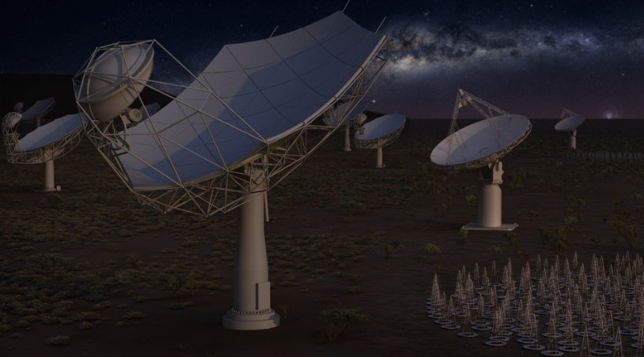
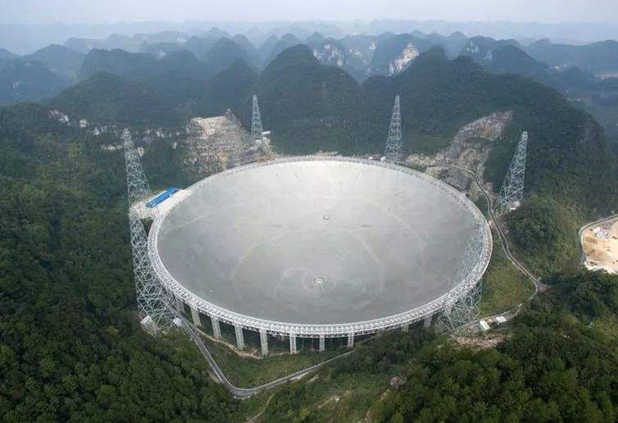
01
背景
SKA(Square Kilometre Array)——射电望远镜阵列
SKA
世界上规模最大的射电望远镜阵列，我国正积极推动SKA的建设。FAST射电望远镜作为SKA先导设备，是世界上最大、最灵敏的射电天文望远镜。
 | 数据规模 | 关键算法
FAST | 19个波束，采集速率38 GB／s | 脉冲星搜寻、测时和引力理论检验
SKA-low
1. 数据流规模大，采集速率高
实时处理是个挑战
2. 算法类型丰富，复杂度高
“中国天眼”是国家重大科技基础设施，是观天巨目、国之重器，实现了我国在前沿科学领域的一项重大原创突破。——习近平
FAST (500m口径球反射面射电望远镜)
上善若水 海纳百川 协力创新 共赢未来
上善若水 海纳百川 协力创新 共赢未来
Notes:
我们是面向FAST射电天文望远镜的大规模数据流处理，作为SKA先导设备，FAST是世界上最大、最灵敏的射电天文望远镜。正因为它的大和灵敏，在数据处理时会遇到两个问题，一个是数据处理规模特别大，1秒要接收38GB的数据；另一个是算法类型丰富，我们集中在脉冲星搜寻领域。因此对于实时处理来说是个挑战！

Slide 6

01
背景
FAST和SKA面临的数据处理挑战
高聚合数据吞吐率
服务器端接收UDP数据包缺失
DDR大容量数据缓存成本过高
缺乏与PSRDADA的集成
FAST
SKA1-mid
Aggregated rate 38GB/s
Aggregated rate 2TB/s
上善若水 海纳百川 协力创新 共赢未来
自强不息 厚德载物
自强不息 厚德载物
Tsinghua University of China
Notes:
目前在FAST和SKA面临的数据处理遇到一些挑战，比如
FAST和SKA产生的数据速率非常高，需要处理大量的数据流。
由于数据量巨大，服务器端可能会面临数据丢失的问题，导致部分数据无法完整保存。
数据的容量非常大，可能无法完全存储在DDR中，因此需要寻找其他解决方案。
FAST和SKA可能缺乏与PSRDADA（高速数据获取和处理架构）的集成，这可能会对数据处理和分析造成一定的困扰。

Slide 7
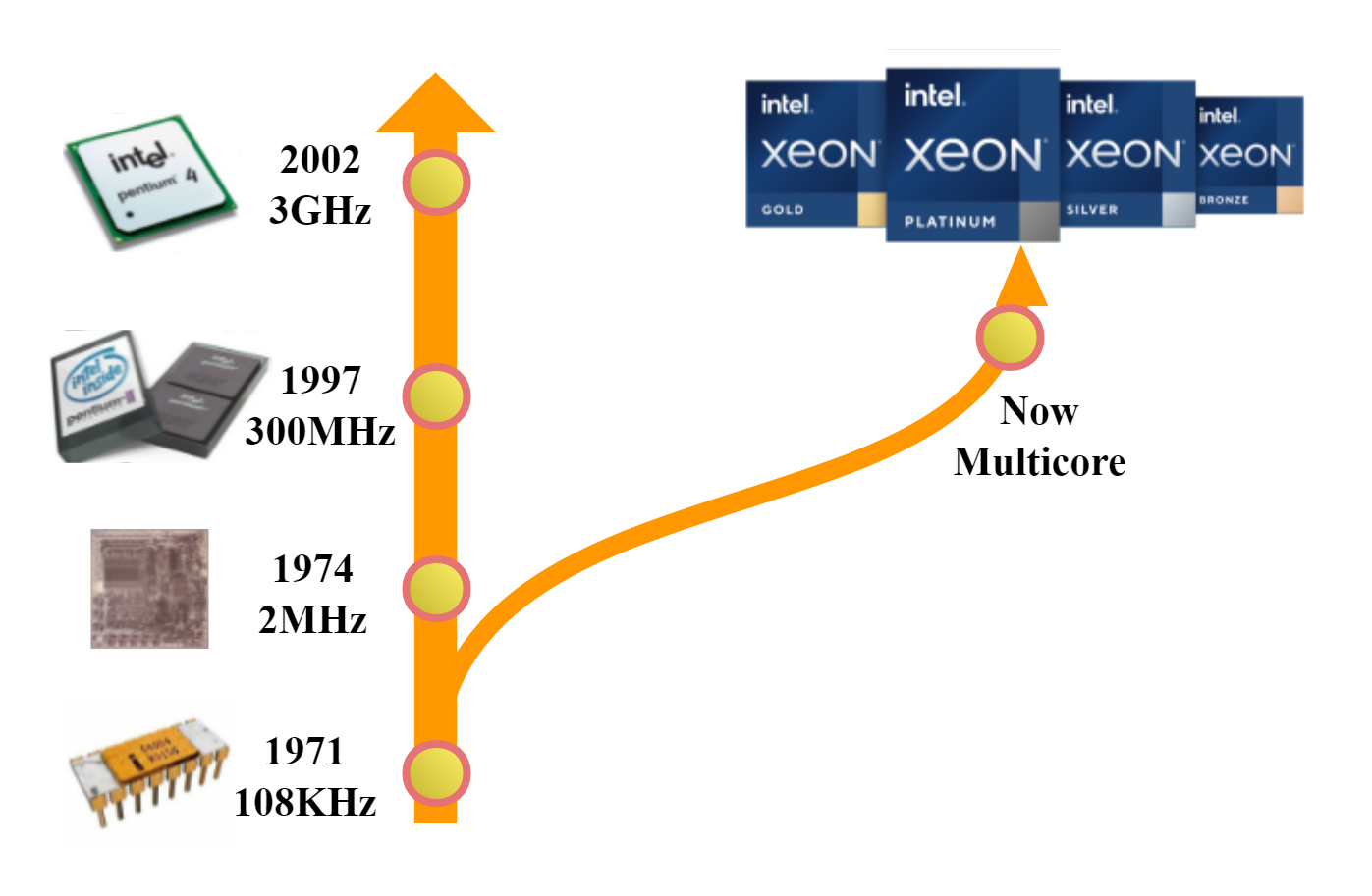
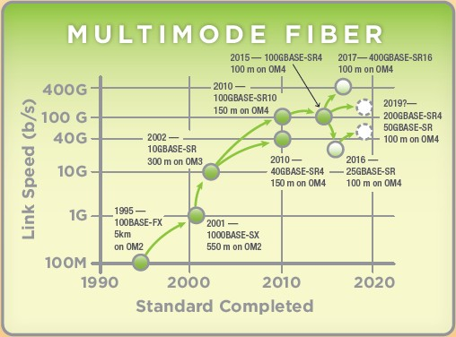
01
动机:为什么UDP数据包会在服务器上丢失?
单个CPU核心与以太网之间的能力不匹配：
以太网发展到100 Gigabit 及以上
CPU时钟速度稳定在4 GHz左右，近期处理能力没有显著增加
单个CPU时钟速度与以太网速度之间存在不匹配
Linux内核本身也是瓶颈之一
Development of multimode fiber
Development of CPU
上善若水 海纳百川 协力创新 共赢未来
自强不息 厚德载物
自强不息 厚德载物
Tsinghua University of China
Notes:
UDP（用户数据报协议）是一种无连接的传输协议，它在数据传输过程中不提供可靠性保证。在数据传输接收过程中，会出现数据包在服务器丢失情况。我们对丢包情况进行分析，发现主要原因在于单个CPU核心和以太网之间的能力不匹配。进一步，我们发现造成瓶颈的原因在于Linux内核本身。为了解决这个问题，可能需要对Linux内核进行优化和改进，以提高处理速度和数据吞吐量，以更好地适应高速以太网的发展。

Slide 8
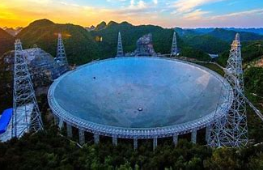
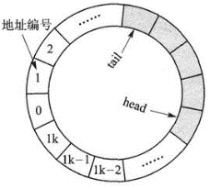
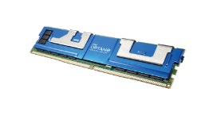


动机: 课题目标
01
项目名称：SKA脉冲星搜寻预研
项目任务：针对脉冲星搜寻过程，进行底层技术研发，开发大数据流传输技术和并行异构计算系统，研制SKA-mid脉冲星相干消色散终端。
ADC输出
FPGA输出
超大规模数据流
“中国天眼”望远镜
实现数据接收0丢包
相干消色散处理
后续科学研究
相比国际先进水平，计算效率提升5x
圆形缓冲区（PSRDADA）
DDR-Optane
混合大内存
上善若水 海纳百川 协力创新 共赢未来
自强不息 厚德载物
自强不息 厚德载物
Tsinghua University of China
Notes:
我们项目是为了解决以上的挑战，针对脉冲星搜寻过程，从数据的接收到处理，进行底层技术研发，开发大数据流传输技术和并行异构计算系统，研制SKA-mid脉冲星相干消色散终端。

Slide 9

动机: 课题目标
01
挑战
解决方法
目标
单CPU核处理能力与以太网速度不匹配
+
基于DPDK的内核旁路接包方法
接近0丢包损失
CPU-GPU协同异构计算
单一通用处理器无法应对复杂消色散算法与庞大数据流压力
CPU
GPU
采用CPU-GPU异构计算和多线程并行IO方法
相比国际先进方法，计算速度和磁盘吞吐率明显提升
+
基带数据/结果处理
相干消色散计算加速
多线程并行IO
磁盘
上善若水 海纳百川 协力创新 共赢未来
自强不息 厚德载物
自强不息 厚德载物
Tsinghua University of China
Notes:
整个项目分为两部分，在把数据完整接收方面，我们希望实现接近0丢包率的目标。也就是说每个可能产生重大科研成果的数据都被存下来了。在算法计算加速方面，我们目标是相比国际先进方法，计算速度和磁盘吞吐率明显提升。

Slide 10
02
  超低丢包率数据捕获
上善若水 海纳百川 协力创新 共赢未来
Notes:
首先是我们的第一个工作，基于DPDK的超低丢包率数据捕获

Slide 11
低效的Linux内核成为数据包接收瓶颈
02
传统Linux内核接收处理数据包过程
（A）上下文切换
（B）Cache未命中
（C）TCP/IP协议栈
（D）空间有限的socket buffer
主要瓶颈
优化思路:
通信优化策略和用户态网络栈定制化技术
上善若水 海纳百川 协力创新 共赢未来
自强不息 厚德载物
自强不息 厚德载物
Tsinghua University of China
Notes:
在Linux中处理数据包的主要阶段中，存在一些导致性能瓶颈的因素。具体地讲就是在内核处理数据的过程中，存在着包括上下文切换、cache未命中等方面引入的延迟，这些瓶颈降低了单个数据包解析时间，从而产生丢包。一个优化思路思路是，采用通信优化策略和用户态网络栈定制化技术。

Slide 12
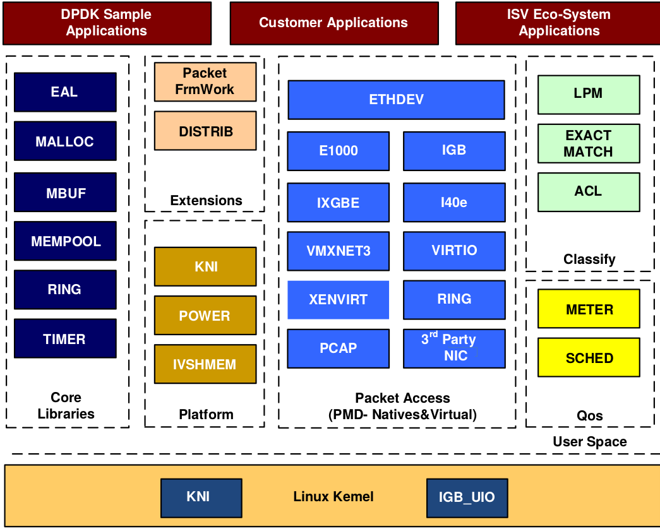
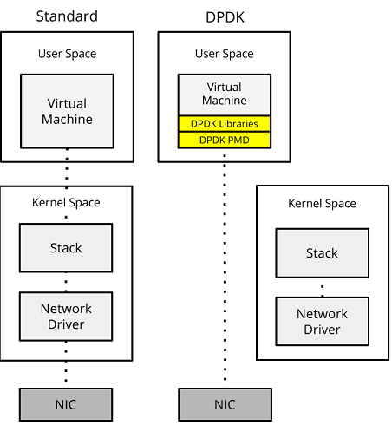
DPDK提供高性能的数据平面处理
02
DPDK（Data Plane Development Kit）
提供一组优化的API和库，用于加速数据包的处理和传输；
基于用户态的操作，绕过了传统的内核网络堆栈，提供更低的延迟和更高的吞吐量;
我们基于DPDK套件，进行底层技术研发，实现超低丢包率的数据流捕获。
数据平面开发套件框架
用户态操作实现内核旁路
自强不息 厚德载物
上善若水 海纳百川 协力创新 共赢未来
自强不息 厚德载物
自强不息 厚德载物
Tsinghua University of China
Notes:
我们是基于DPDK提供的高性能数据平面处理套件，来实现数据包加速处理和内核旁路策略，目的是实现超低丢包率的数据流捕获。

Slide 13
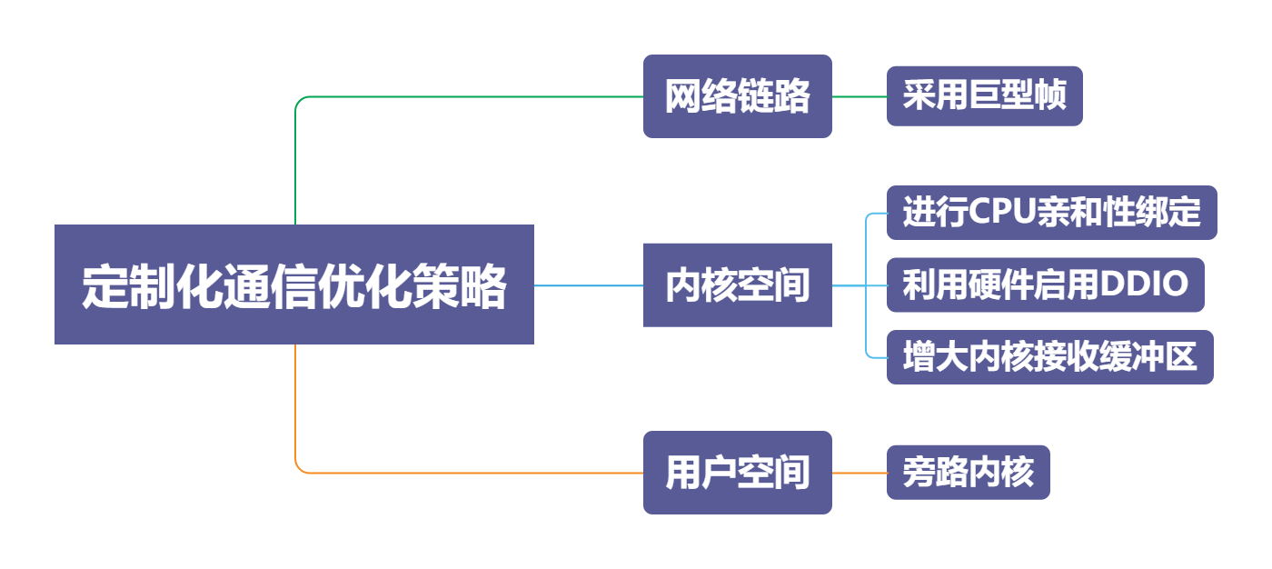
02
定制化的通信优化策略
优化2：进行CPU亲和性绑定，提高局部性优势
优化3：启动DDIO cache直接与Socket通信
优化5：旁路内核，减少进程上下文切换
优化4：增大缓冲区，提高防溢出能力
优化1：采用巨型帧减少数据包数量
结果：丢包率下降到E-8，相比原有结构提升2-3个数量级
基于FAST模拟环境的实验测试结果
上善若水 海纳百川 协力创新 共赢未来
自强不息 厚德载物
自强不息 厚德载物
Tsinghua University of China
Notes:
我们对Linux内核做了很多优化，包括网络链路，内核空间和用户空间，在FAST模拟环境的实验下丢包率下降到了E-8，提升了2-3个数量级。但是我们还不满意这个丢包率

Slide 14
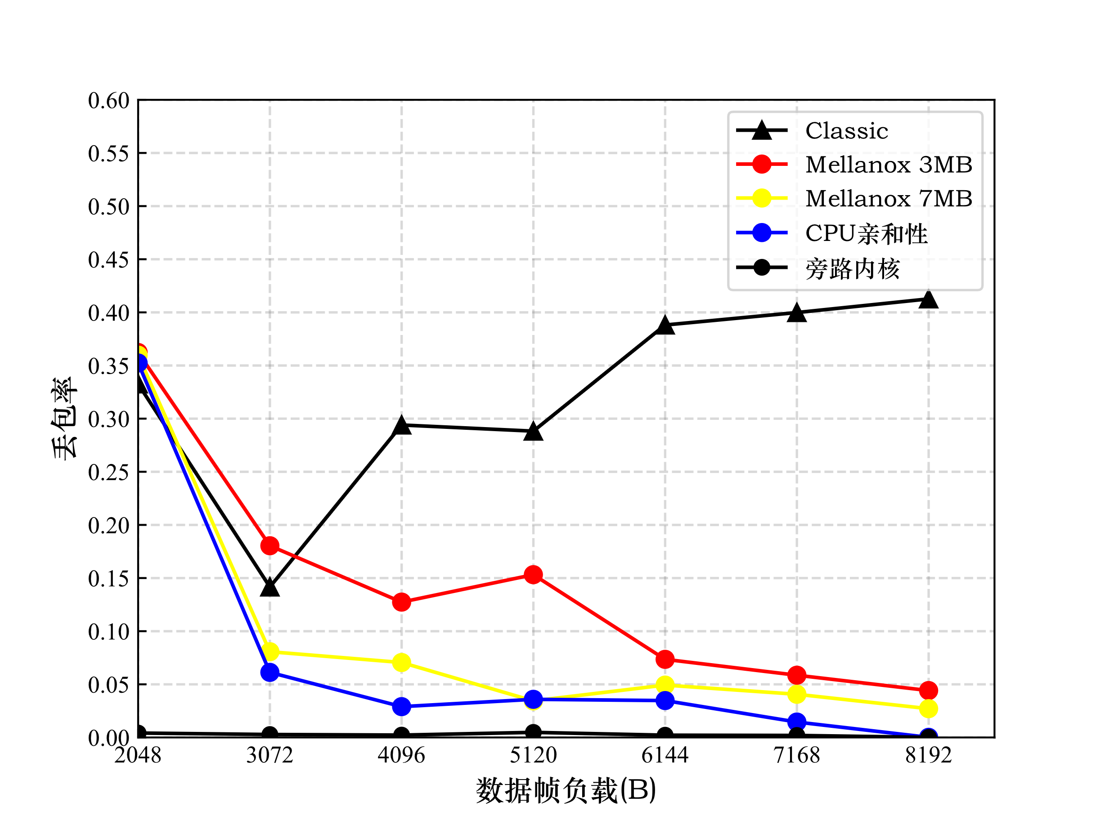
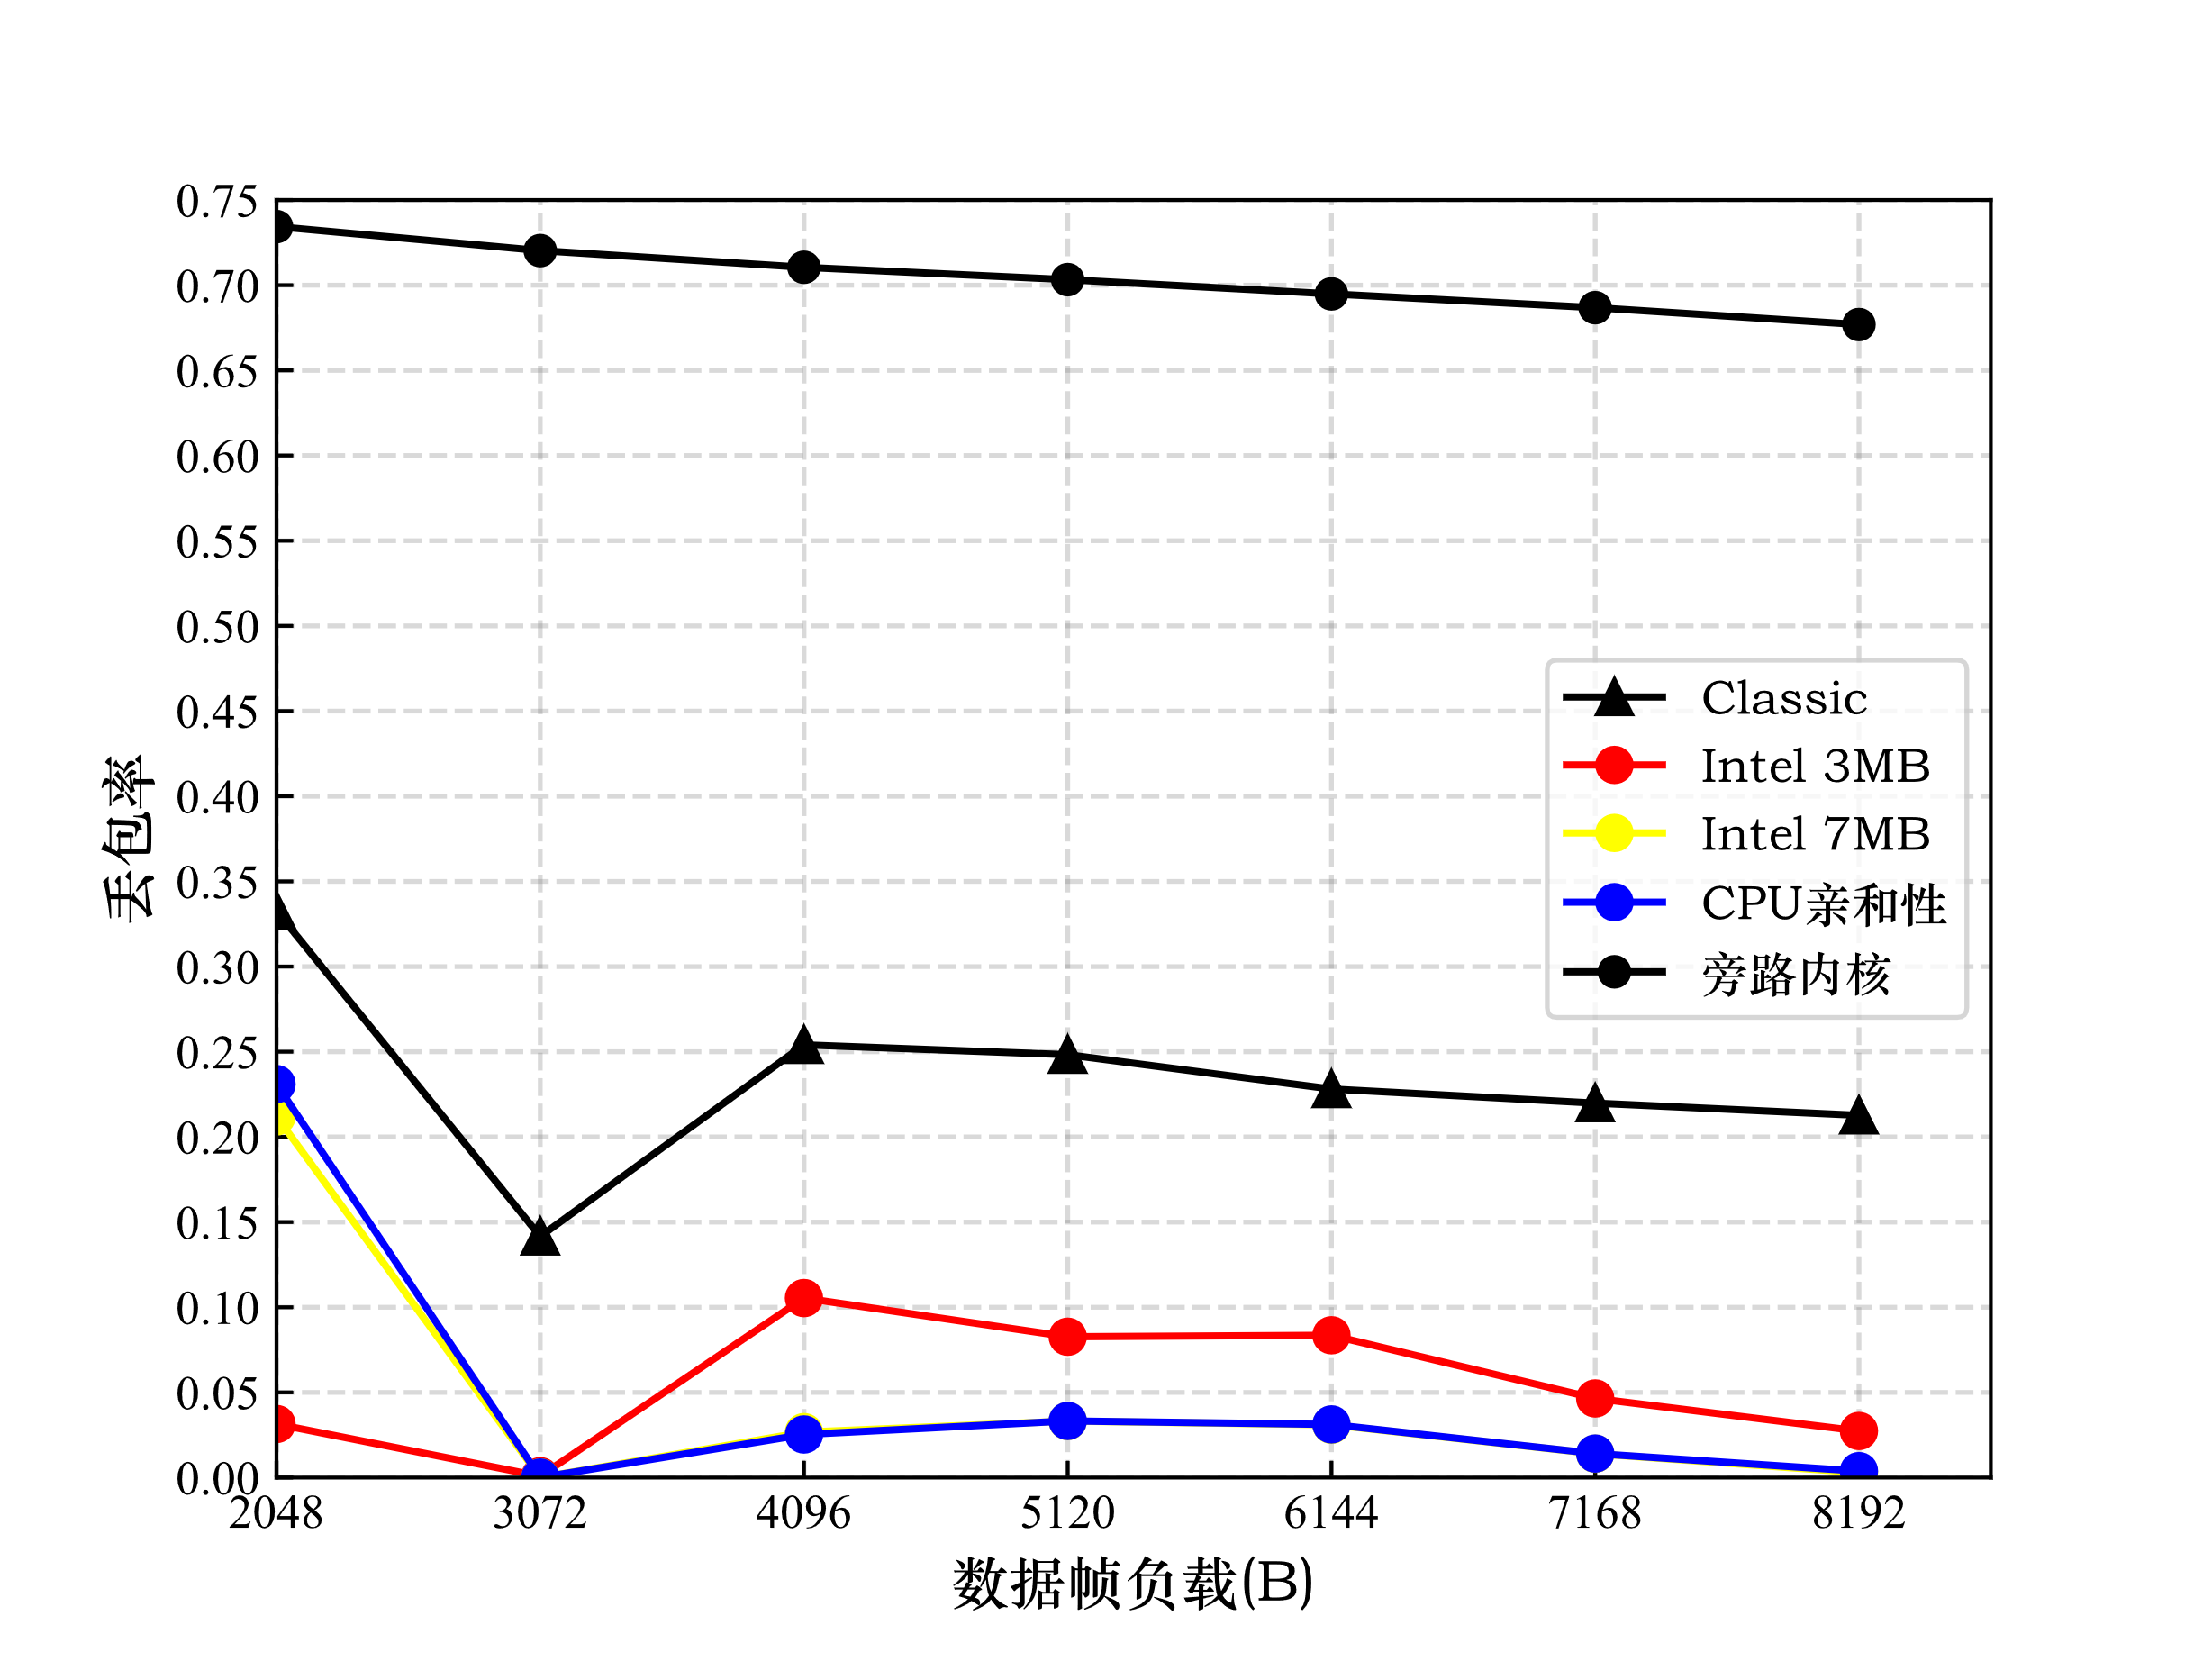
原有网络栈限制了数据接收完整性
02
 | 在Mellanox NIC应用通信优化策略 | Mellanox网卡丢包率 | 在Intel NIC应用通信优化策略 | Intel网卡丢包率
1 | baseline | 0.14 | baseline | 0.14
2 | 3MB buffer | 4.4e-2 | 3MB buffer + DDIO | 2.7e-2
3 | 7MB buffer | 2.7e-2 | 7MB buffer + DDIO | 2.91e-3
4 | 7MB buffer + CPU affinity binding | e-4 | 7MB buffer + CPU affinity binding + DDIO | 3.72e-5
5 | Bypass kernel + F-Stack | e-4 | Bypass kernel + F-Stack | 0.67
25GbE on Mellanox NIC
25GbE on Intel NIC
实验结果分析：
F-Stack是腾讯开发的一个开源用户空间网络栈
定制的旁路内核策略结合F-Stack方法有效降低丢包率，但是不同网卡性能表现差异
需要定制用户空间网络协议栈来进一步降低数据接收丢包率
Orginal
3MB buffer
7MB buffer
CPU binding
Bypass kernel
Orginal
3MB buffer
7MB buffer
CPU binding
Bypass kernel
Frame size
Frame size
上善若水 海纳百川 协力创新 共赢未来
自强不息 厚德载物
自强不息 厚德载物
Tsinghua University of China
Notes:
因此我们进一步做瓶颈分析，结果显示现有的网络栈方法在不同网卡上性能表现有差异，需要自定义用户空间网络栈来替换现有方案。

Slide 15
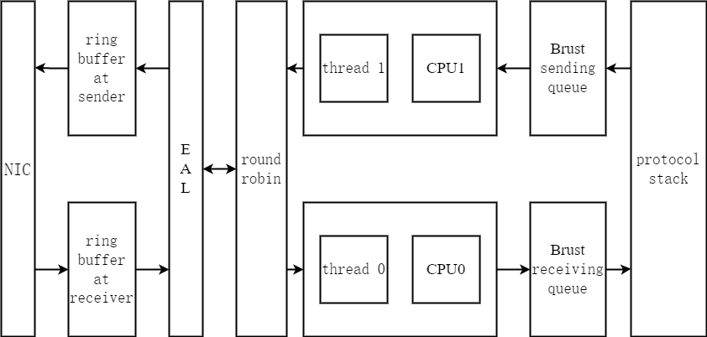
定制用户态网络协议栈
02
数据捕获模块
整体软件架构
定制化用户态协议栈
上善若水 海纳百川 协力创新 共赢未来
自强不息 厚德载物
自强不息 厚德载物
Tsinghua University of China
Notes:
左边这个图是整体软件架构在用户空间我们自定义了网络协议栈，整个方法框架分为两个部分，第一部分为右上角的数据捕获模块，主要通过轮询、巨页、内存池以及数据队列与线程绑定等机制完成数据在操作系统用户空间的完整接入。第二部分为右下角的根据天文观测传输所需要的协议定制化搭建的用户态协议栈，负责完成数据包的解析。

Slide 16
系统开销测试实验
02
实验结果：基于接收数据系统开销实验
中断次数
  具体由vmstat工具获得
上下文切换次数
  具体由vmstat、pidstat工具获得
数据帧 长度 | 吞吐量 | 中断次数 |  | 上下文切换次数 |  | 丢包率
 |  | 内核处理 | 接入技术 | 内核处理 | 接入技术 | 内核处理 | 接入技术
1KB | 1146333pps | 29692 | 568 | 23878 | 55 | 3.90e-3 | 0
2KB | 591297pps | 15266 | 511 | 17316 | 24 | 4.04e-2 | 0
4KB | 300332pps | 8320 | 395 | 11913 | 20 | 9.17e-2 | 0
小结
定制用户态网络协议栈相比原有协议栈方法，接包效率有明显提升
数据结果受益于Linux NAPI
上善若水 海纳百川 协力创新 共赢未来
自强不息 厚德载物
自强不息 厚德载物
Tsinghua University of China
Notes:
实验结果可以看出，本文的方法在中断次数和上下文切换次数上均远低于常规内核处理的结果，受益于较低的系统开销，我们的数据接收丢包率能进一步降得很低。

Slide 17
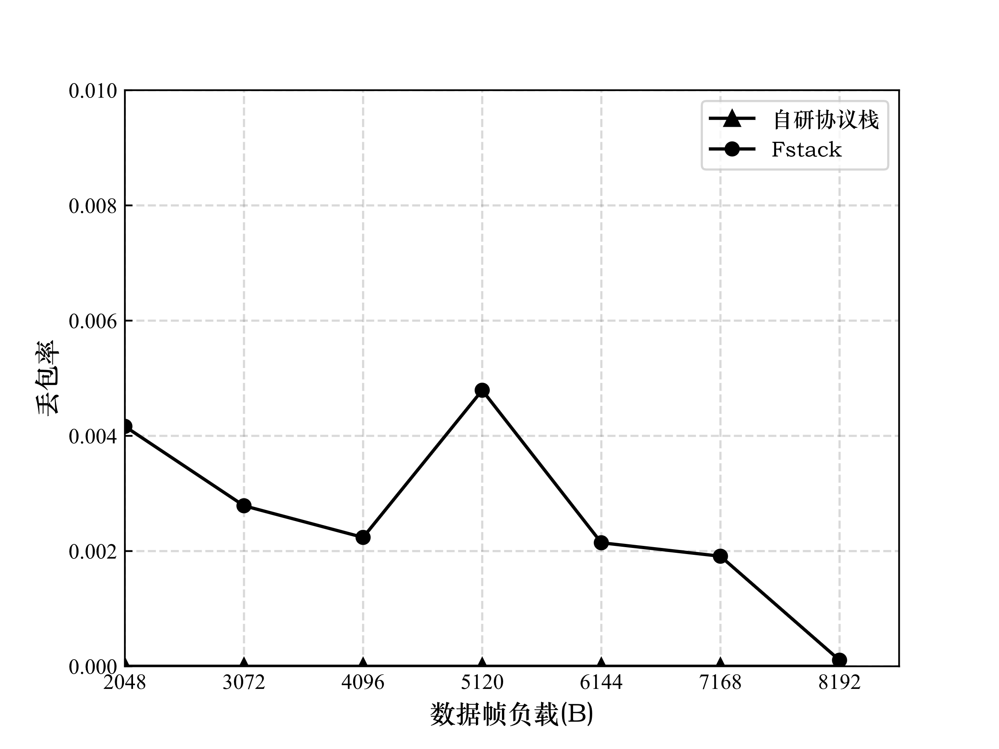
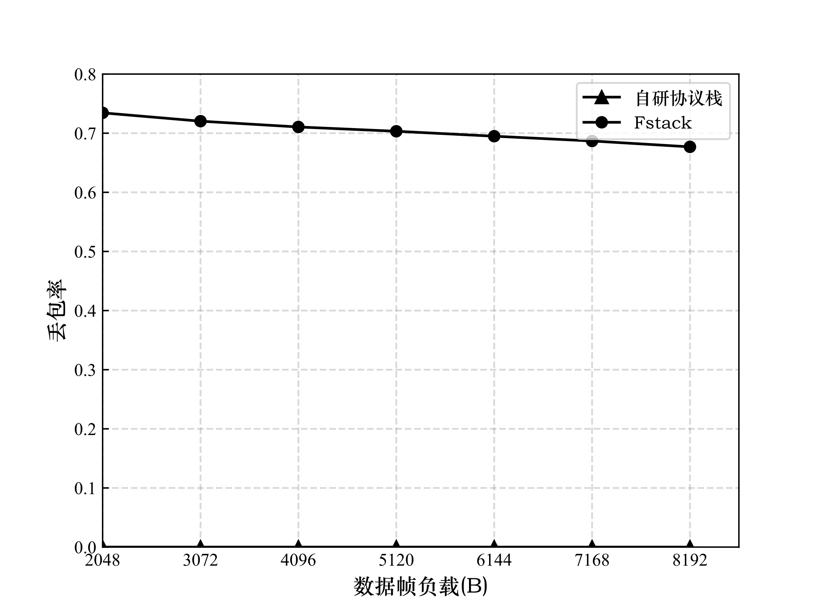
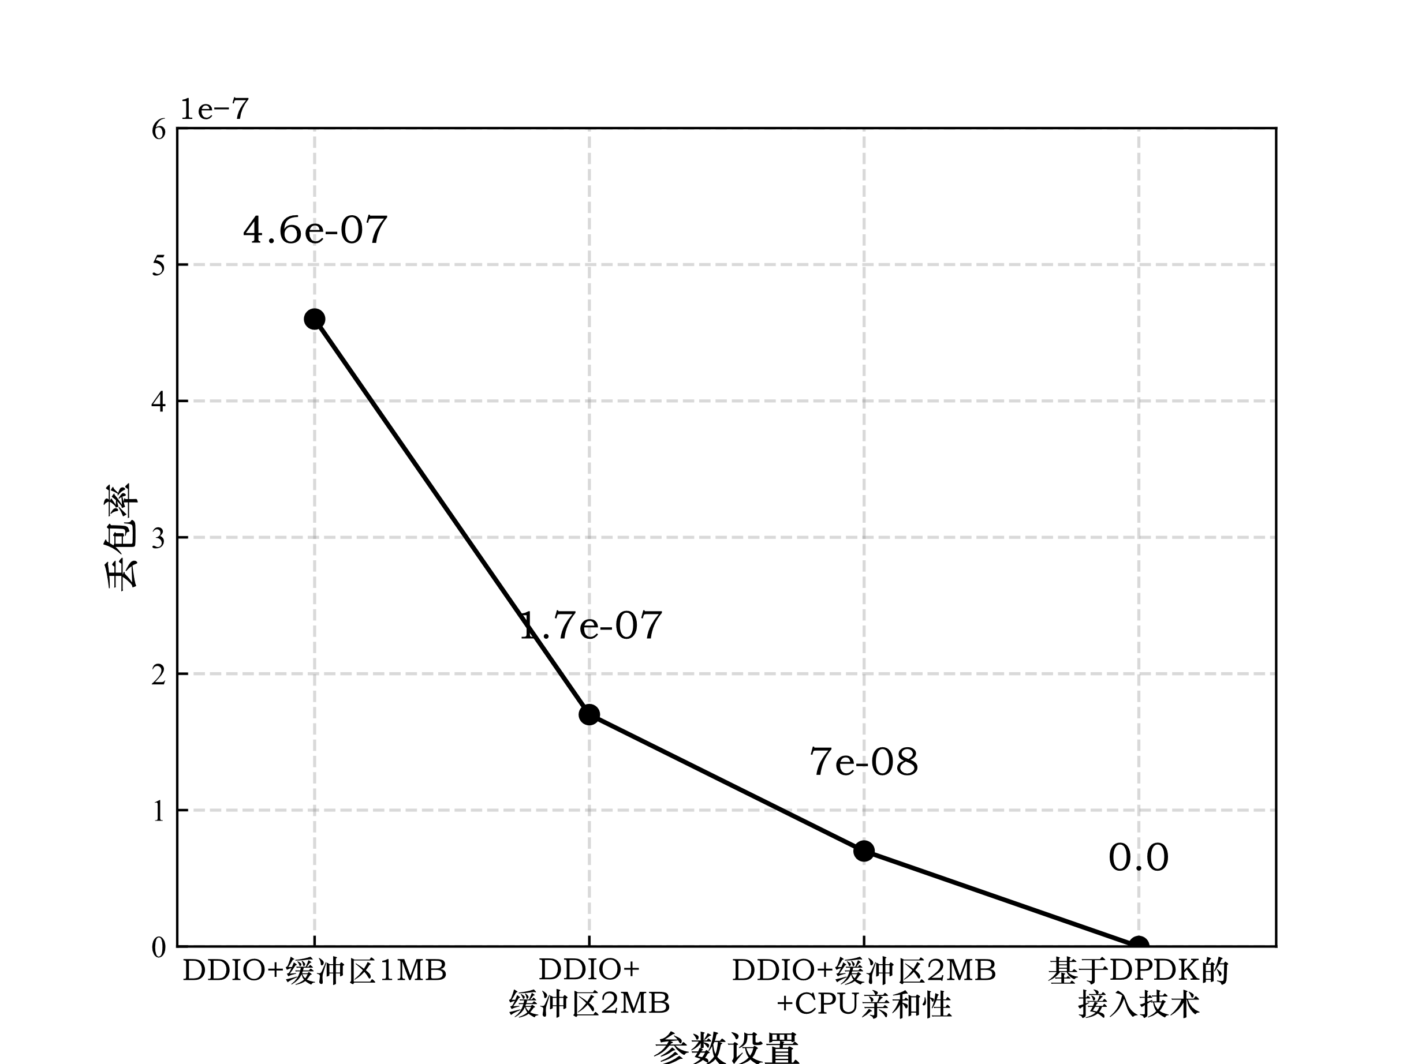
自定义网络协议栈栈压力测试实验
02
序号 | 优化措施 | Mellanox网卡丢包率 | Intel网卡丢包率
1 | 旁路内核+F-Stack | e-4 | 0.67
2 | 旁路内核+自研协议栈 | 0 | 0
基于Mellanox 25GbE满带宽实验
基于Intel 25GbE满带宽实验
基于ROACH2的天文场景测试
上善若水 海纳百川 协力创新 共赢未来
自强不息 厚德载物
自强不息 厚德载物
Tsinghua University of China
Notes:
这是我们在实验室环境和国台FAST模拟环境中做的数据接收实验，能实现100Mpps数据接收0丢包。

Slide 18
03
  基于混合内存的缓存
上善若水 海纳百川 协力创新 共赢未来
Notes:
接下来我们还做了探究基于混合超大内存的数据包存储工作

Slide 19
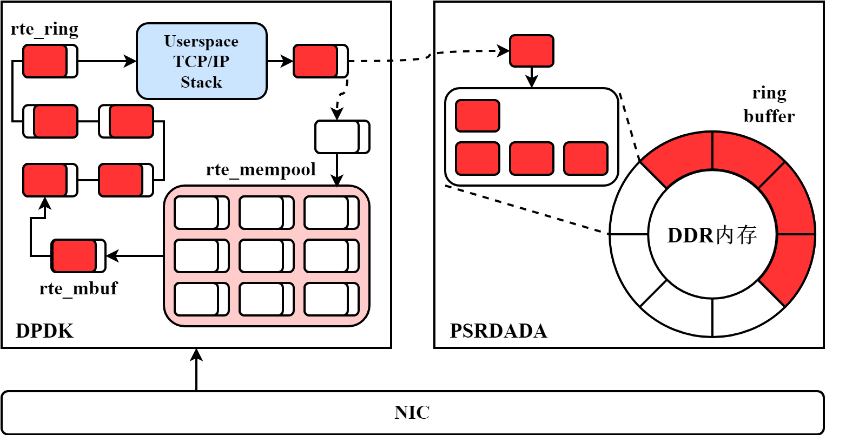
基于PSRDADA的DDR内存写入
03
PSRDADA：
用于射电天文的高速数据获取和处理架构
动态的数据流分配和管理
可扩展和适应大规模数据处理任务
小结
与PSRDADA结合
仅使用单个线程，我们的方法实现数据接收0丢包，优于双线程内核空间方法
满足FAST数据接收要求
实验结果：丢包率
丢包率 | A | B | C
实验 | 单线程，PSRDADA，DDR内存写入 | 2个线程，PSRDADA，DDR内存写入 | 我们的方法（1个线程），PSRDADA，DDR内存写入
Loss rate | 1.27e-1 | 7.93e-4 | 0
上善若水 海纳百川 协力创新 共赢未来
自强不息 厚德载物
自强不息 厚德载物
Tsinghua University of China
Notes:
首先基于前面提出的方法，我们与天文数据软件PSRDADA连起来，构建完整的数据包处理、传输和DDR内存存入工具链。实现结果显示我们可以看出，接收和存储这两个在内核至少需要两个以上的CPU核才能完成的工作，在我们的方法下仅需要一个核就可以完成。其次，我们的方法在8Gb的带宽下，完全可以满足天文观测的使用需求。

Slide 20
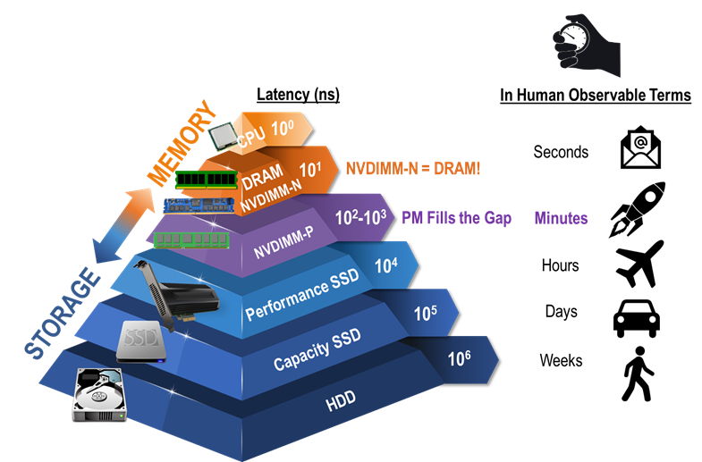
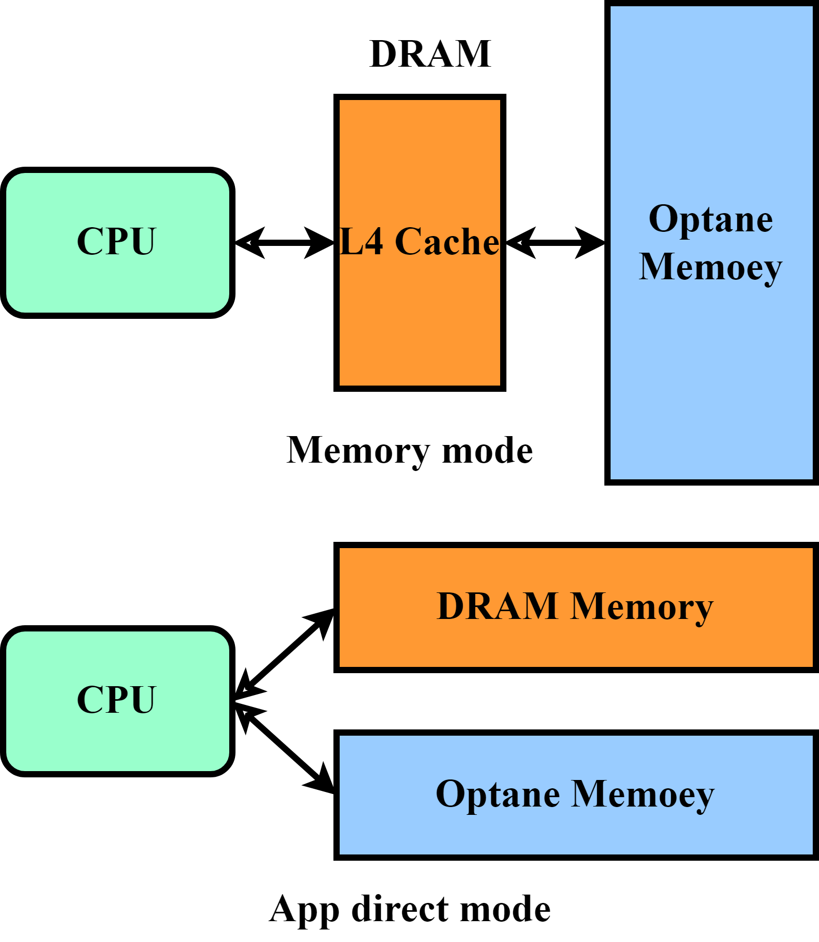
混合内存: DDR + Intel Optane NVM
03
Optane工作模式
Memory mode
对开发者透明
App direct mode
持久性内存开发工具包(PMDK)
易失性和持久性内存
存储层次
上善若水 海纳百川 协力创新 共赢未来
自强不息 厚德载物
自强不息 厚德载物
Tsinghua University of China
Notes:
然后是我们希望通过intel傲腾持久内存来追求一个平衡点，这是因为DDR内存和普通硬盘在性能、容量、成本上的表现完全相反，无法在这三个方面取得一个平衡，而持久内存作为介于二者之间的一种新型存储介质，速度可观、容量大、成本适中，适合存储大量的数据

Slide 21
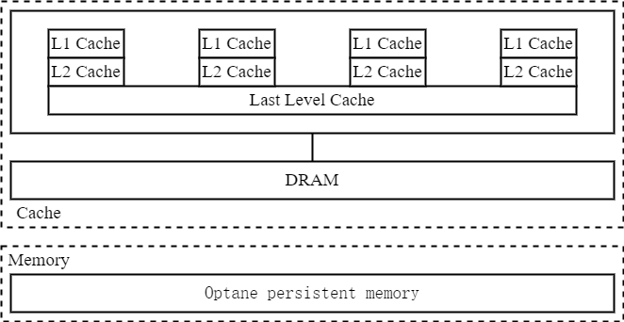
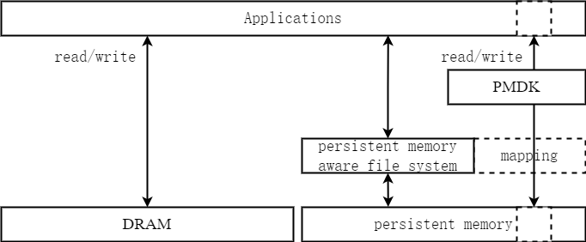
混合内存访问
03
直接写带宽
 | Memory mode | APP direct persistent | APP direct volatile
bandwidth | 2.63GB/s | 0.36GB/s | 0.54GB/s
丢包率
 | Memory mode | APP direct persistent | APP direct volatile
Loss rate | 0 | 6.55e-1 | 4.90e-1
Memory mode
Memory mode 能满足FAST需求
小结
DDR作为Optane内存的缓存
大页+数据预取策略
提高cache命中
低延迟的DDR和大容量的内存
代码、实现和维护友好
APP Direct mode
上善若水 海纳百川 协力创新 共赢未来
自强不息 厚德载物
自强不息 厚德载物
Tsinghua University of China
Notes:
我们对傲腾内存不同的模式进行了探索和测试，基于PSRDADA的傲腾内存写入。实验结果显示，傲腾内存写入速度接近DDR内存的同时，也能实现更大存储容量的数据持久化操作。因此，内存模式下的傲腾内存可以满足天文观测的需求，

Slide 22
04
  相干消色散算法并行加速
上善若水 海纳百川 协力创新 共赢未来
Notes:
最后，我们借助脉冲星消色散场景，数据接入后实现基带数据的相干消色散并行加速处理。

Slide 23
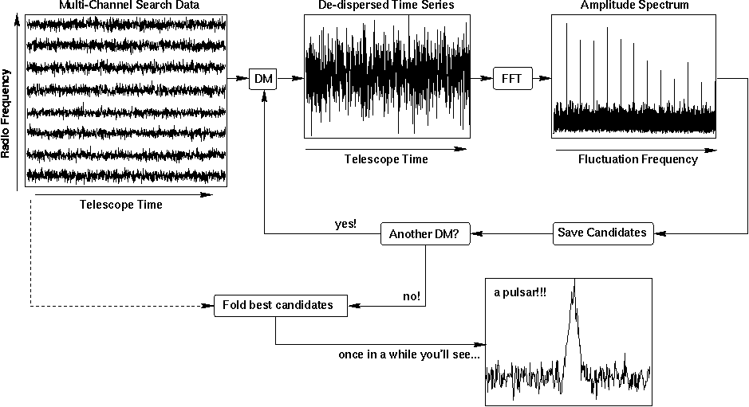
消色散搜寻流程
04
1. 数据准备
面向多DM搜索的相干消色散算法计算加速
数据预处理
干扰检测和射频干扰消除
相干消色散
2. 搜索
单脉冲
候选结果保存
3. 折叠
候选结果优化
上善若水 海纳百川 协力创新 共赢未来
Notes:
这是消色散搜寻流程，我们主要负责数据准备里的基带数据去色散过程，采用的方法是相干消色散算法。

Slide 24
消色散算法流程
04
想干消色散算法处理流程：
算法瓶颈：
FFT计算消耗资源：需要进行FFT优化；
算法的并行设计：需要构建CPU-GPU异构加速系统提高并行效率；
CPU与GPU之间的数据传输优化：需要优化CPU-GPU数据传输吞吐率。
上善若水 海纳百川 协力创新 共赢未来
Notes:
这个算法流程，难点主要包括三点：FFT计算，算法的并行设计和数据传输瓶颈。这也是我们算法加速的方向。

Slide 25
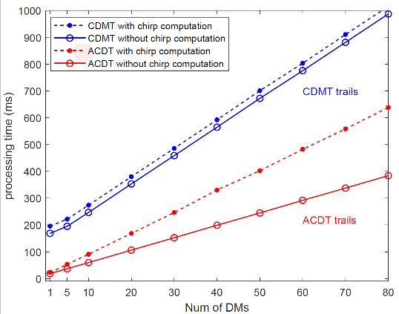
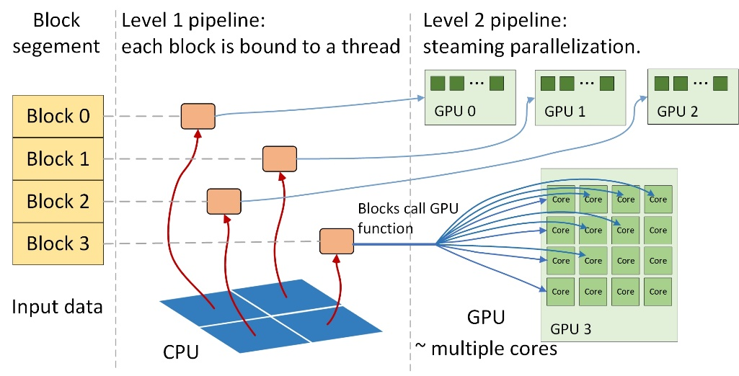
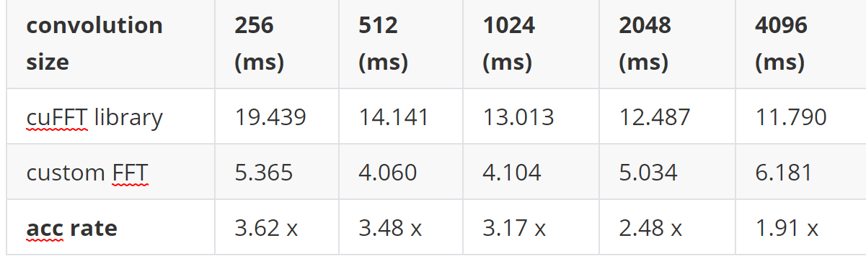
CPU-GPU异构加速方案设计
04
异构系统解决单一计算资源不足问题
与先进方法对比，获得接近两倍的计算加速
初步构建相干消色散算法的CPU-GPU异构系统
与官方FFT计算库性能对比（FFT优化，数据复用）
FFT计算加速：
充分利用内存资源，采用数据复用策略
上善若水 海纳百川 协力创新 共赢未来
Notes:
首先我们初步构建了相干消色散算法的CPU-GPU异构系统，尝试解决单一硬件计算资源不足问题。针对消色散算法中的FFT频繁问题，我们结合GPU的内存层次，采用数据复用的策略提升FFT的计算效率。与先进方法相比，我们能获得2倍的计算加速。

Slide 26
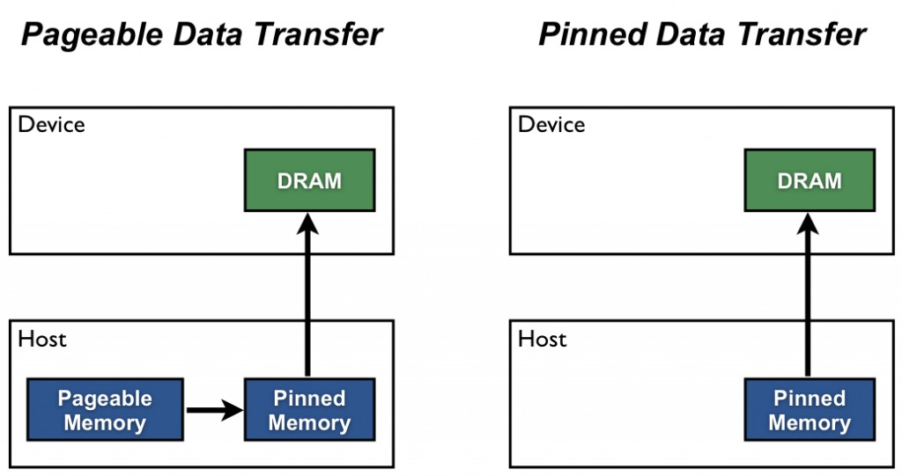
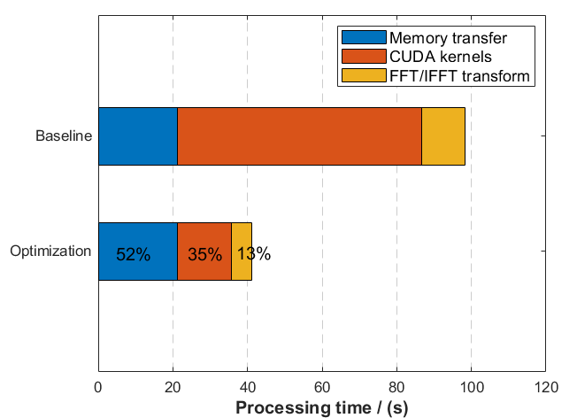
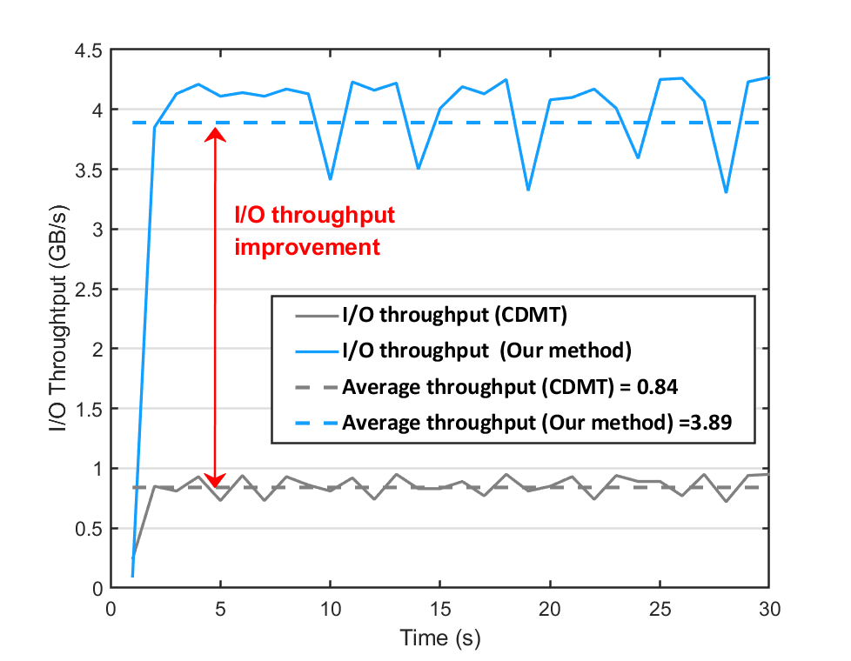
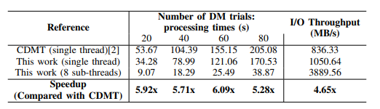
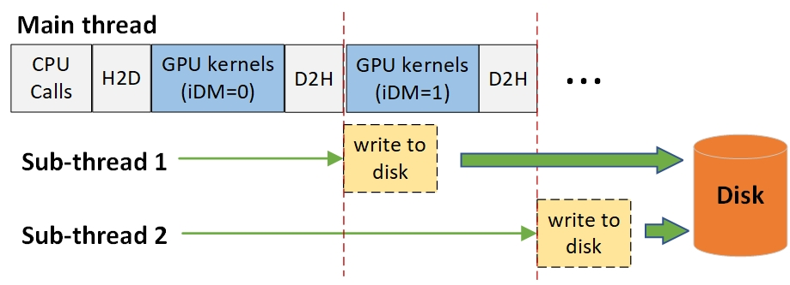
多线程IO方法提升数据写入吞吐率
提高异构系统的数据传输效率
04
解决CPU-GPU之间数据IO效率问题
CPU-GPU内存传输优化
小结
FFT/IFFT transform
Memory transfer
CUDA kernels
锁页内存提升了内存传输效率；
基于内存映射的多线程磁盘写入方法，提高了数据写入吞吐率；
相比国际先进方法，计算速度5~6x的加速，磁盘IO吞吐率4.65x的提升。
锁页内存提升内存传输性能
基于多线程的磁盘IO效率优化
上善若水 海纳百川 协力创新 共赢未来
Notes:
针对异构系统的数据传输效率，我们采用包括内存传输优化和多线程磁盘IO等方法，进一步提升消色散处理效率。所以结果显示，我们的方法在计算效率上有5-6倍的计算加速，磁盘IO吞吐率得到了4.65倍的提升。

Slide 27
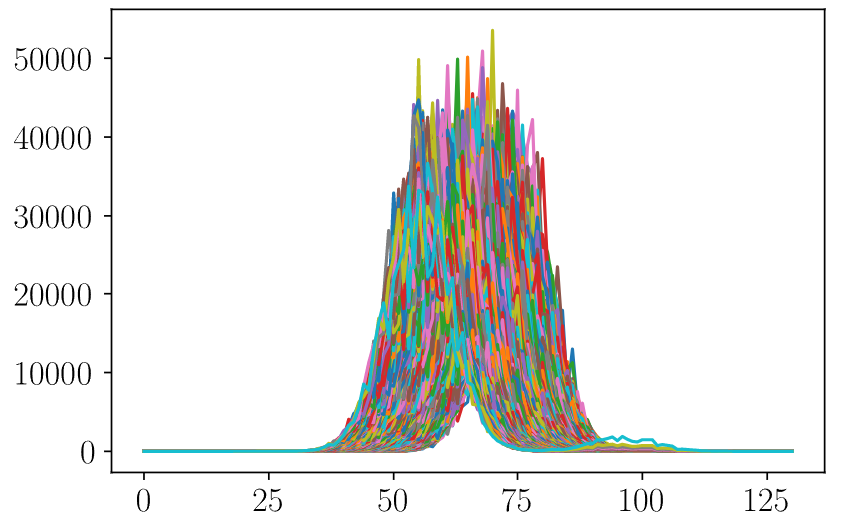
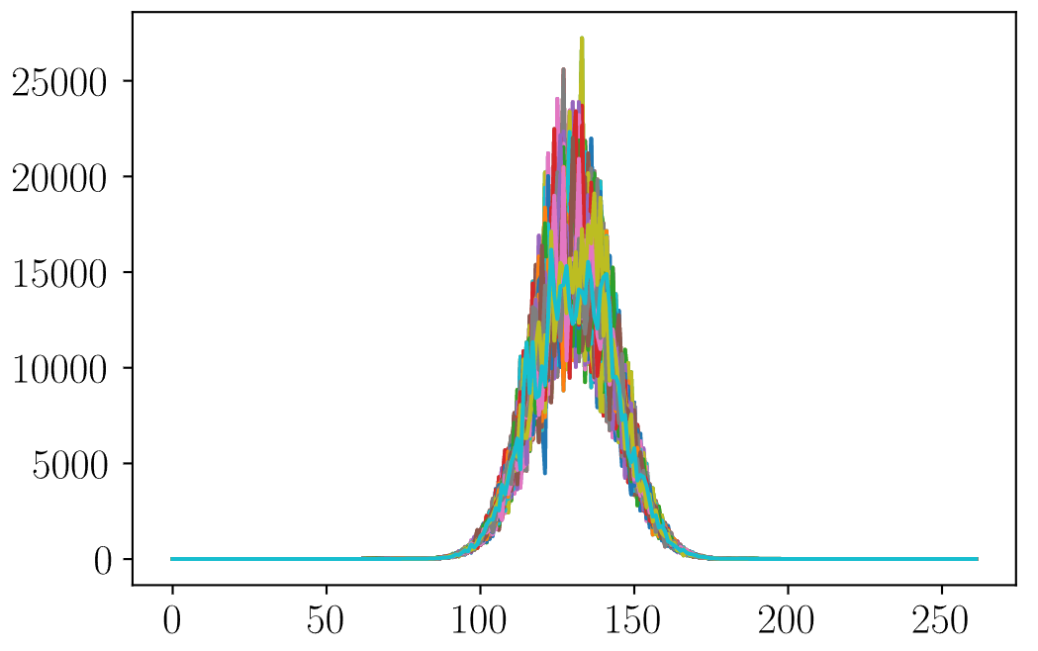
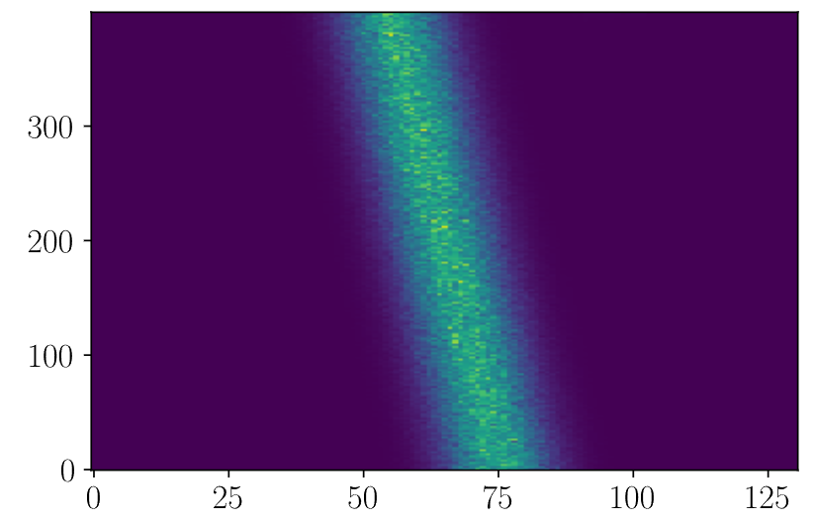
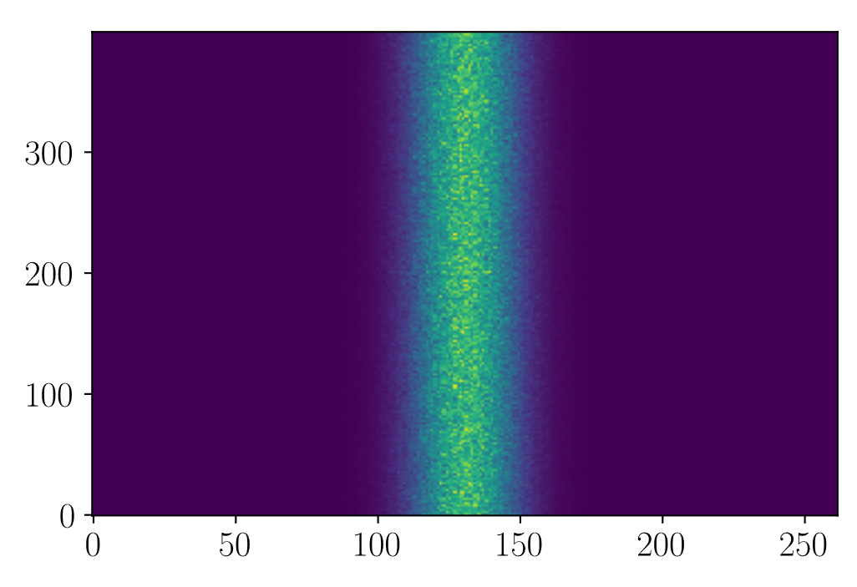
04
模拟测试数据的消色散结果
脉冲轮廓
模拟数据参数
参数 | 值
Bandwidth (MHz) | 200
Sampling rate (ns) | 2.5
Center frequency (KHz) | 2048
DM (pc cm⁻³) | 20
相干消色散处理
脉冲相位-频率图
消色散之前的数据
消色散之后数据
上善若水 海纳百川 协力创新 共赢未来
Notes:
这是我们方法在模拟数据上的结果

Slide 28
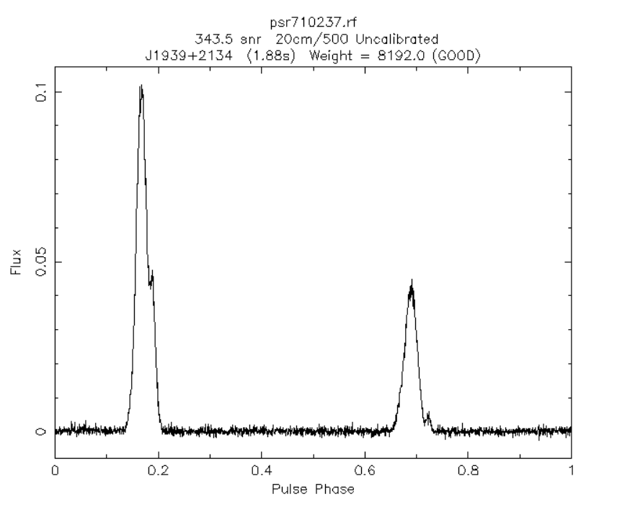
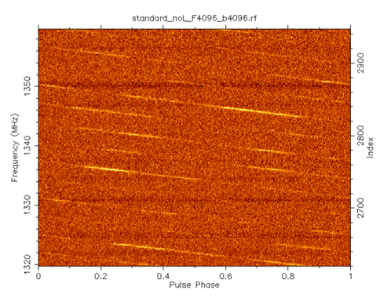
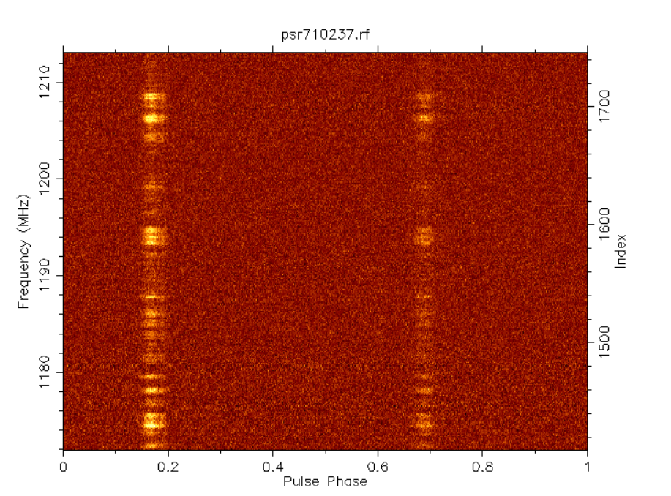
04
真实测试数据的消色散结果
脉冲轮廓
模拟数据参数
相干消色散处理
参数 | 值
Bandwidth (MHz) | 200
Sampling rate (ns) | 2.5
Center frequency (KHz) | 2048
DM (pc cm⁻³) | 20
脉冲相位-频率图
消色散之前的数据
消色散之后数据
上善若水 海纳百川 协力创新 共赢未来
Notes:
这是在真实数据上的结果，验证了我们算法加速市西的正确性

Slide 29
05
  总结建议
上善若水 海纳百川 协力创新 共赢未来
Notes:
最后我们做一个总结

Slide 30
总结建议
05
近0丢包率UDP数据流传输
大容量混合内存 通过PSRDADA传递数据
满足FAST数据采集需求
消色散算法的并行加速
GPU并行加速
真实测试数据验证
模拟测试数据验证
基于旁路内核的自定义用户空间网络栈, 实现0丢包率
建议和展望
FAST部署
21CMA等其它阵列应用
上善若水 海纳百川 协力创新 共赢未来

Slide 31
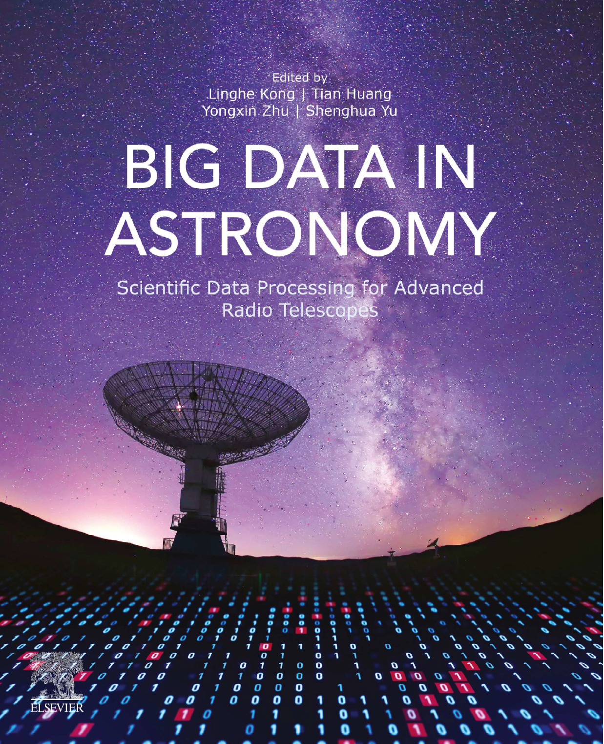

Acknowledgement
05
Reference:
[1] X. KONG, X. ZHENG, Y. ZHU, “I/O-Efficient GPU-based Acceleration of Coherent Dedispersion for Pulsar Observation”, Journal of Systems Architecture, 2023
[2] ZHANG Qin-run, ZHENG Xiao-ying, ZHU Yong-xin, WANG Hui, ZHU Yan, YUE You-ling. Optimization of Astronomical Data Stream Transmission with Ultra-low Packet Loss Rate for FAST. COMPUTER ENGINEERING AND DESIGN.
[3] Xiangcong Kong, Xiaoying Zheng, Yongxin Zhu, Qinrun Zhang, Ying Huang. Custom Computing Design and Implementation for Multiple Dedispersion with GPU[C]. CSCloud/EdgeCom 2021: 103-108
[4] Linghe Kong, Tian Huang, Yongxin Zhu, Shenghua Yu, Big Data in Astronomy: Scientific Data Processing for Advanced Radio Telescopes, ISBN 978-0-12-819084-5, Elsevier, 2020
Software copyright：
[1] Astronomical Data Capture based on DPDK and delivery by PSRDADA V1.0
Supported by：
SKA Program of Ministry of Science and Technology（2020SKA0120202）
上善若水 海纳百川 协力创新 共赢未来

Slide 32


Thank You
Q&A
Notes:
谢谢各位

